Slide 1
Формирование УУД на уроках русского языка
Учитель начальных классов
МБОУ Кагальницкой СОШ№1
Наконечная С.А.

Slide 2
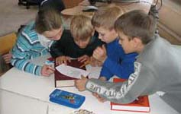
Формирование личностных УУД:
Формирование познавательных УУД:
Формирование регулятивных УУД:
Формирование коммуникативных УУД:
Формирование УУД на уроках русского языка

Slide 3
Познавательные УУД:
Личностные результаты
Метапредметные результаты
Коммуникативные УУД
Результаты освоения программы по русскому языку выпускниками начальной школы

